Slide 1
Портфоліо вчителя зарубіжної літератури Веремчук В.М Війницької ЗОШ I-IIст Бокіймівської сільської ради

Slide 2
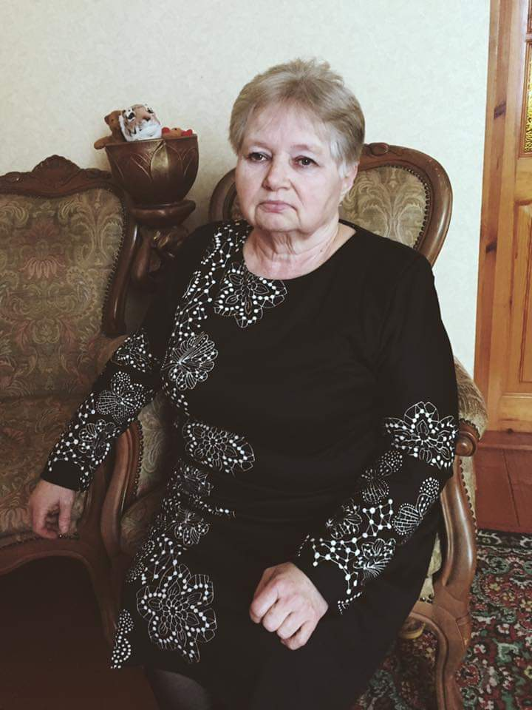
Освіта,яка не вчить жити успішно в сучасному світі, не має ніякої цінності. Кожен із нас приходить у життя з природженою здатністю жити успішно й щасливо. А ми повинні збагатити цю здатність знаннями і навичками,які допомогли б нам її реалізувати якомога ефективніше Р.П.Кіосакі

Slide 3
В освіті я не випадково, бо:
Я-друга мама;
Я-оптиміст;
Я-оратор;
Я-митець;
Я-науковець;

Slide 4
Вчитель зарубіжної літератури
Стаж-44 роки
Вчитель вищої категорії
Закінчила Луцький педагогічний інститут імені Лесі Українки 1975 році
Педагогічне кредо:
“Працювати відповідально і жити по совісті”

Slide 5
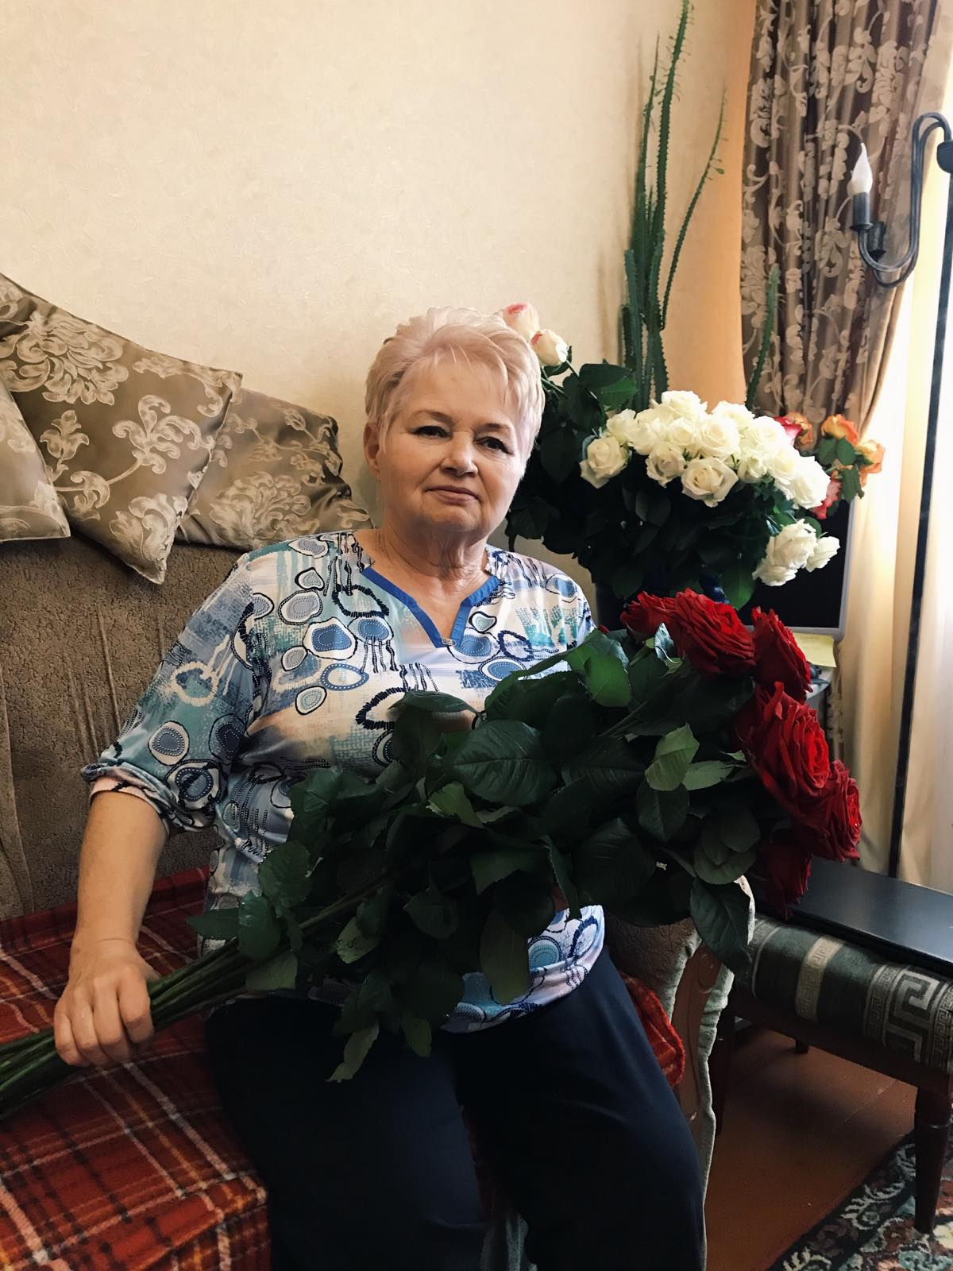
Моє життєве кредо:
“Прагніть не до успіху, а до цінностей, які він дає”

Slide 6
Методична тема над якою працюю
“Розвиток критичного мислення у навчальному процесі”

Slide 7
Виділяють такі ключові моментикритичного мислення:
Володіння певними прийомами,які в сукупності створюють перевірену на практиці ефективну методологію опрацювання інформації
Здатність до форимулювання самостійних суджень,спрямованість на творчу мисленнєву діяльність, а не на репродуктивне мислення, що базується на жорстких алгоритмах і стереотипах

Slide 8
Самокорекція,скерована на використання критичного мислення як методу, зверненого на виправлення чи покращення власних суджень - мисляча людина постійно має піддавати свої мисленнєві процеси рефлекції
Уважне й чуйне ставлення до контексту,адже загальні критерії мислення мають безперервно перевірятися на адекватність і на можливість змінив кожному конкретному випадку.

Slide 9
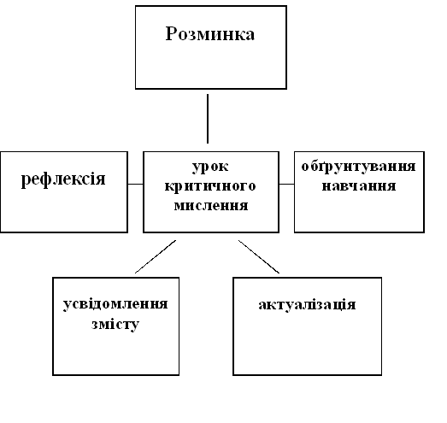
Структура уроку,спрямованого на розвиток критичного мислення

Slide 10
Дякую за увагу!

